Slide 1

POUKA SUB. ŠKOLE : PRVA I DRUGA POSLANICA KORINĆANIMA
3. tromesečje 2026. Prezentacija biblijske pouke 15. avgust 2026.

Slide 2


Upamtite stih
1. Korinćanima 13,13:
“A sad ostaje vera, nada, ljubav, ovo troje, ali je ljubav najveća među njima.”

Slide 3




Ljubav može da pobedi sve. Zato je Pavle imao toliko toga da kaže o tome. Porodica reči agapaō — najčešća grčka riječ u Novom zavetu koja izražava pojam ljubavi — pojavljuje se više od 135 puta u njegovim pismima. To predstavlja gotovo polovinu svih pojava u Novom zavetu. To bi trebalo da nam kaže nešto o središnjoj temi Pavlovih poslanica korintskoj crkvi. U Novom zavetu ima mnogo izvanrednih odlomaka o ljubavi—Rim. 8,35–39, 1. Kor. 2,9; 8,3; Gal. 2,20; Kol. 1,13; 1. Sol. 3,12 i još mnogo toga—ali ništa ne može da se uporediti sa 1. Kor. 13.

Slide 4
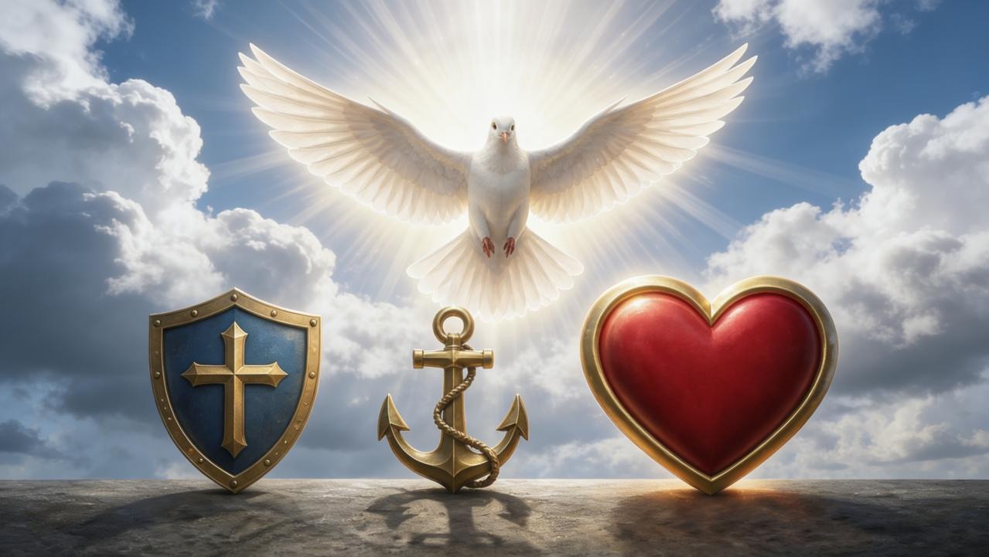
«Sada ostaju vera, nada i ljubav, to troje. A najveća među njima je ljubav.» (1. Korinćanima 13,13 SSP)

Slide 5



1. Kor. 13 poznato je kao "poglavlje ljubavi." Ovde se ne definiše romantična vrsta ljubavi, već mnogo dublja vrsta ljubavi: Božanska ljubav.
Pavle veličanstveno opisuje kako u našim životima treba da pokažemo Božju ljubav koja je izlivena u našim srcima (Rim. 5,5).
Ljubav je motor koji usmerava sve naše postupke, razlog zašto činimo ono što je za dobrobit onih sa kojima dolazimo u kontakt.
PORTRET LJUBAVI
Nadmoć ljubavi
Najbolji put
Karakteristike ljubavi
Što ljubav čini
Što ljubav NE čini
Portret Isusa
Ustrajnost ljubavi
Najveća vrlina

Slide 6


NADMOĆ LJUBAVI

Slide 7




NAJIZVRSNIJI PUT
“Čeznite za većim milosnim darovima. A ja ću vam pokazati najizvrsniji put" (1. Korinćanima 12,31 SSP)
Kakvu ljubav Pavao prikazuje u 1. Kor. 13 i zašto ona nadmašuje svaki duhovni dar? (1. Kor. 12,31-13,3)
Na grčkom postoji nekoliko reči kojima se definiše ljubav. Pavle bira agapoē (nesebičnu, bezuslovnu, promišljenu ljubav, koja traži samo dobrobit voljene osobe), što je ista ljubav koju Jovan koristi kad kaže da je "Bog ljubav" (1. Jovan 4,8).
Nijedan duhovni dar nije koristan ako se ne ostvaruje iz ove vrste ljubavi. U stvarnosti, svi naši postupci i misli moraju biti prožeti sa agape ljubavlju.
Isus nas je upozorio da će zbog zloće ta ljubav da se ohladi
(Mat. 24,12). Ali ne smemo da dozvolimo da se to dogodi u nama, u našim domovima ili u našim crkvama.

Slide 8

KARAKTERISTIKE
LJUBAVI

Slide 9


ŠTA LJUBAV RADI
“Ljubav dugo trpii i ljubazna je; […] raduje se istini; sve ispričava, sve veruje, svemu se nada, sve podnosi." (1. Korinćanima 13,4-7)
Dugo trpi
Ljubazna je
Raduje se istini
makrothymeō: dugo trpeti, izdržati, biti strpljiv
Pokažite strpljenje i to- tlerišite tuđe pogreške.
jrēsteuomai : delovati dobronamerno
Budite milostivi saosećajni.
synjairō: izražavati saučešće, čestitati
Radujte se onima koji podržavaju istinu.
Podnosi sve
stegō: pokriti tišinom (strpljivo izdržati)
Pokrivaj i ćuti o tuđim manama, i ne otkrivaj ih.
Veruje sve
pisteuō: imati veru, ceniti zasluge, verovati
Ne osuđujte, već prvo ispitajte sumnjom.
Svemu se nada
Elpizō: čekati ili verovati
Uvek očekuj da će se dogoditi nešto dobro.
Sve podnosi
hypomenō: odupreti se, izdržati, imati snagu, ustrajati
Izdržite teškoće, kušnje i progon.

Slide 10


ŠTA LJUBAV NE RADI
Ne zavidi.
zeloō: tener un
sentimiento ardiente
Ne zavidi onima koji imaju druge darove ili vrline.
Ne hvali se.
perpereuomai: jactarse, fanfarronear
Ne želi da je drugi hvale.
Ne nadima se.
fysioō: inflarse, enorgullecerse
Nema preterano mišljenje o sebi.
Ne čini ništa neprimereno.
asjēmoneō: actuar indebidamente
Ne deluje protiv društvenih i moralnih normi.
Ne traži svoje.
zēteō: buscar
Odriće se svojih prava zbog drugih.
Ne iritira se.
Paroxynō: Izvući. poentirati na nešto što će živcirati, izazvati frustraciju
Nije razdražljiva niti previše podložna.
No guarda rencor
Logizomai: Izum
Oprašta i zanemaruje primljene uvrede.
Ne raduje se nepravdi.
jairō: biti veseo, srećan ili se osećati dobro
Ne raduje se pogreškama, već ih nastoji ispraviti.
“[…] ljubav ne zavisi, ljubav ne hvalisa, nije napuhana, ne čini ništa neprikladno, ne traži svoje, ne ljuti se, ne zamjra, ne uživa u nepravdi [...]" (1. Kor. 13,4-7)

Slide 11

PORTRET ISUSA
“Ovo je moja zapovijed: Ljubite jedan drugoga kao što sam ja ljubio vas” (Ivan 15,12)
Podnosio je bičevanje, uvrede i prezir.
(Matej 27,27-31)
Bio je zdrav.
Bio je zainteresiran za svakoga tko pati.
Patio je!
Radovao se istini.
Poučavao je istinu s jasnoćom i uvjerenjem.
On trpi sve.
Nije sudio grešnoj ženi i dao joj je oprost (Ivan 8,10-11).
Vjeruje u sve
Vjerovao je u Zakejevu iskrenost
(Luka 19,8.9).
Sve nas čeka
Pripremio je 12 ljudi za "nemoguću" misiju.
Podržava sve
Podnio je glad, odbacivanje, bol i progon.

Slide 12

PORTRET ISUSA (2)
“Ovo je moja zapovijed: Ljubite jedan drugoga kao što sam ja ljubio vas” (Ivan 15,12)
Nije zavidio.
Nije tražio počasti i pridružio se skromnima.
Nije se hvalio.
Iako je bio Kralj svemira, nije se time hvalio.
Nije se nadimao.
Bio je spreman raditi i najskromnije poslove.
Nije činio ništa neprimjereno.
Postupao je pristojno i ispravno prema svima.
Nije tražio svoje.
Uvijek je izvršavao Očevu volju (Ivan 6,38).
Ne iritira se.
Čak i kad je bio pretučen, odgovarao je pristojno
(Ivan 18,22.23)
Ne misli zlo.
Molio je za oprost za one koji su ga razapeli
(Luka 23,34)
Ne raduje se nepravdi.
Oštro je govorio nepravednim farizejima
(Matej 23,27.28)

Slide 13


USTRAJNOST
LJUBAVI

Slide 14


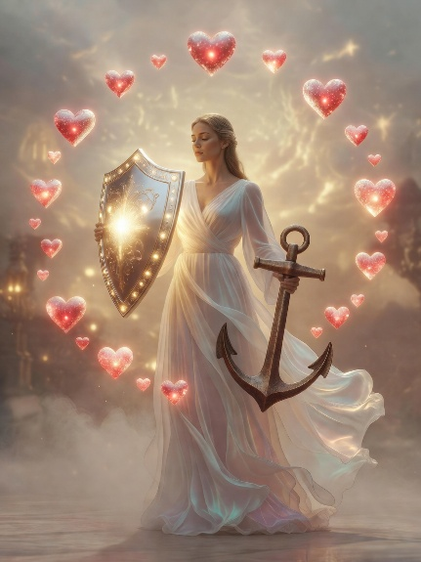

NAJVEĆA VRLINA
“A sada ostaju vjera, nada i ljubav, ova troj; ali je ljubav najveća od svih.” (1. Korinćanima 13,13)
Korinćani su svojim stavom pokazivali što ljubav ne čini: bili su zavidni; hvalisavi; tašti; ponašali su se neprimjereno; bili su sebični; bili su iritirani; bili su zlobni; i tolerirali su grijeh.
Baš kao i oni, i mi moramo odbaciti te mane i obilovati vrlinama ljubavi, kako nas Pavao uči, kako bismo ispravno koristili duhovne darove. Osim toga, poziva nas da ostanemo u još dvije vrline: vjeri i nadi.
Kad Isus dođe, grijeh će prestati postojati i uživat ćemo u vječnom životu s Njim. Tada proročanstva, jezici i drugi darovi, zajedno s vjerom i nadom, više neće biti potrebni. Ali ljubav će trajati vječno (1. Kor. 13,8).

Slide 15

“Bog je ljubav. Ljubav Oca i Sina osobina je svakog vjernika. Božja Riječ je kanal kroz koji božanska ljubav dopire do čovjeka. Božja istina je sredstvo kojim se postiže ljudski intelekt. Duh Sveti dan je ljudskom instrumentu koji djeluje u suradnji s božanskim instrumentima. Istina mijenja um i karakter, omogućujući čovjeku da ugleda Onoga koji je nevidljiv. Savršena ljubav može se uživati samo kroz prihvaćanje istine i primanje Duha Svetoga.”
Ellen G. White, Bog se brine za nas, 9. listopada.

Slide 16
ZAKLJUČAK
Prošle sedmice smo videli da bez ljubavi sve stvari, čak i duhovni darovi, nemaju vrednost. Ove sedmice detaljnije ćemo istražiti 1. Korinćanima 13 i njen veličanstveni portret ljubavi. Kao što ćemo videti, ljubav nije toliko emocija koliko stav, stav koji se mora izraziti u životu, delima i rečima,inače, to ne znači ništa. Šta ljubav zaista jeste i šta čini, potpuno je otkriveno u Isusovom životu.

Slide 17
PRIMENA
?
Kako mi znanje iz pouke: ”Portret Ljubavi”, može pomoći danas?
Razumevši da mi Isus želi pomoći, da se podsetim naloga: ”Prestanite i znajte da sam ja Bog (Ps. 46,10), da shvatim da je Biblija još uvek Božji najveći dar koji otkriva Njegov plan otkupljenja,
Da li želim usred društvenih i kulturoloških uticaja da prihvatim Sveto pismo kao autoritativno, nepogrešivo otkrivenje Božje volje?
Da li želim da ostanem veran celom Pismu a to znači da vršim zapovesti Božje i čuvam svedočanstvo Isusa Hrista?

Slide 18
PRENOŠENJE ISTINE
?
Koje promene trebamo ostvariti u svom životu?
Koje biblijsko načelo iz ove pouke možemo da primenimo danas?

Slide 19
PLAN
?
Kako pouku: ”Portret Ljubavi”, možemo da koristimo iduće sedmice?
Razgovarajte u razredu ili grupi:
1. Pročitaj 1. Kor. 13. Šta apostol Pavle ovde govori o ljubavi?
2. Pročitaj 1. Kor 13,1-3. Kaže li Pavle da su jezici, prorokovanje, razumevanje, znanje i dobročinstvo beskoirisni?
3. Pročitaj Mat. 24,12. Koje nam upozorenje ovde Isus daje?
4. Pročitaj 1. Kor. 13,4-7. Kako se ponaša osoba ispunjena ljubavlju?
5. Pročitaj 1. Kor.. 13,4-7. Ponovo pročitaj.Zašto Pavle spominje i osobine koje ljubav nema a ne samo one koje ima?
6. Pročitaj Jovan 13,1.34; 15,9.12; 1. Tim. 1,14: 2. Tim. 1,7.13; 1. Jovan. 3,16; 4,7-12.19-21. Šta saznajemo o ljubavi iz ovih odlomaka?
7. Pročitaj 1. Ivan 4,8. Koja vrlina opisuje pravu prirodu samog Boga?
8. Pročitaj 1. Kor. 13,8. Koja duhovna vrlina ostaje za svu večnost?
9. Pročitaj Rim. 4,3; .U kojem smislu će vera i nada ipak nastaviti da traju kroz celu večnost?

Slide 20
PRENOŠENJE ISTINE
?
Koje promene treba da izvršimo u našem životu?
ODLUČITE!
Starting this week,, I will depend upon Christ’s righteousness not on my own righteousness
Starting this week, I will submit my plans to God daily
PRINCIP
PRIMENA
PROBLEM
ODLUKA
Pisanje pisama drevni je običaj koji ni dan danas još uvek nije zastareo. Ono što je danas drugačije je način na koji pišemo svoja pisma. Istina, umesto papira sada su tu društveni mediji. Po-što nije uvek mogao da bide s ljudima a želio im je nešto reći, Pavle je odlu- čio da im piše. Potičući vernike da preispitaju sebe, svoje ponašanje i okolnu kulturu u svetlu Evanđelja o Isusu Hristu , Pavle piše poruku o krstu. Obe Poslanice Korinćanima nas uče da se čvrsto držimo poruke krsta.
1. U ovom tromesečju proučava- ćemo Pavlove poslanice Korin- ćanima..U njima nam Pavle pri-kazuje evanđeosku poruku kao bit hrišćanskog života i svjedo- čenja da sve kroz to gledamo.
2. Idolopoklonstvo Korinta iden-tično je prilikama u kojima živi naš svet danas. Bez obzira na izazove s kojima se suočavamo na putu za Nebo, naš odgovor onima koji nas zapitaju isti je kao onaj koji je vredio za Korinćane: ”Isus Hrist i to razapeti!”
Koliko god problemi u Korintu bili uznemiru- jući, Poslanice Korin-ćanima privlaće našu pažnju, ne radi njihvih-problema, već radi izvanrednog naćina na koji im Pavle prilazi. Potičući vernike da preispitaju sebe i svoje ponašanje i okolnu kulturu u svetlu primljenog Evanđelja, Pavle kaže: širi li drugo neka je “prokleto“!?
Iako je istina da odnos s Bogom menja sve i ovde i u večnosti, ta promena može biti dobra ili loša, zavisno o kvaliteti i vrsti odnosa. Bog želi potpuno predan odnos. U modernoj crkvi Bog se često prikazuje kao brižni udvarač. Ali imaj na umu Bog nije prosjak sa plastićnom kanticom. On će prihvatiti samo predan odnos sa svojim narodom, Jer sve manje od toga rezultiraće našim uništenjem. Božanski poziv se upućuje i tebi danas: Drži se čvrsto i budi vjeran poruci krsta! Šta je tvoja odluka?

